Slide 1
呂赫若〈厝邊〉
李鶯英 譯
台三甲
ATA098105
張文馨

Slide 2
厝邊
《呂赫若集》前衛出版社， P.185~P.206
主角:我(陳老師)第一人稱
田中翁仔某
李培元翁仔某
本島人-台灣人
內地人-日本人

Slide 3
內容紹介
陳老師是小學老師，有一工隔壁房蹛入來一對客氣的田中翁仔某，佮伊印象中的內地人(日本人)足無仝。In足想欲有家己的囡仔，煞因為in某的身體袂勘得，所以有領養的想法，這時陣田中翁仔某相著李培元(台灣人)的細漢囝健民，佇李家猶未同意的時陣，著已經共囡仔接轉來厝予伊適應日本式的生活，後來佇囡仔破病的時陣的著急佮付出，才予人發現日本人嘛是有對台灣人和氣的一面。最後，in雖然猶未完成領養的手續，毋過健民已經予田中翁仔某tshuā走矣!

Slide 4
譯文摘錄
〈厝邊〉這篇文章是自覺意識創作的作品，拄開始先形容台灣人市街的街景：
佇我稅厝的所在，雖然是郊區，猶毋過附近煞攏是垃圾lî-lō-kô。蹛佇遮的人大部份攏是車夫、經營點心擔仔、kám仔店的生理人抑是工人、作穡人等等。隔一條十五米闊的路，佮一排二、三層樓懸，建築整齊的繁華街仔對相，遮攏是足狹的低厝仔。phú-phú仔、陰沉沉，干焦一年通天攏看袂著日頭。厝頂崁碎糊糊的木材、馬口鐵抑是竹仔等等物件，看起來著是散赤人的款。狹tak-tak的路糊糜彎彎曲曲，行入去巷仔內，雞屎、鵝屎對面來，閃攏閃袂過。路雙爿的臭溝仔規年迵天攏烏趖趖頂懸閣浮足濟糞埽、塗粉，油到會反光。忽然間，鼻著一陣臭味，面紅記記、胸坎下垂的婦人人的咒讖聲、咧流鼻的囡仔那喝那叫、跤踏車騎過的聲、路邊擔仔的喝賣聲......嘻嘻嘩嘩的聲反映出工商住宅(the̍h)區歡喜的氣氛，就親像一幅活跳跳的百姓日常生活圖。

Slide 5
「我」蹛佇垃圾lî-lō-kô的街仔路頂懸新建築的二樓。「我」逐擺對學校轉來所做的代誌就是：「入去房間，穿著文官服就倒佇榻榻米頂懸，兩蕊目睭直直相天篷，這是我的逐工的功課，干焦這個時陣，我才會使解脫自己活佇世界糞堆中的感覺。
連「我」攏棄嫌的台灣人環境中，對台灣環境秩序的紛亂，「我」干焦活佇天蓬敆縫所虛構中的秩序世界。佇這種環境內，田中翁仔某毋但無感覺討厭，顛倒是佮風俗習慣無仝的本島人做伙生活，對健民親切的態度，「我」深深的對田中夫人所表現的母愛感覺佩服，甚至無自覺的倚田中翁仔某的立場思考，答應佮李氏翁仔某交涉健民的代誌，佇邊仔看的「我」驚惶到欣羨的過程，先漏洩出予人塑造的「我」對足有秩序「日式文化」的掩崁心理，對田中翁仔某所表現的親善，漸漸偏向「日式文化」（日本化、現代化）的思考模式，另一方面，又閣用倒剾的方式，留下健民予田中翁仔某硬tshuā走的陰影。利用佇邊仔看的人蹽落去意識改造的無自覺的心態，點出「皇民化」時期，台灣人的困惑(hi̍k)，也表現出作者對日本情懷的期待佮漢族意識之間的矛盾性。

Slide 6
較困難的語詞
偌大寬敞-挑俍 thiau-lāng
見了不覺有些著慌-驚共咇咇掣 phi̍h-phi̍h-tshuah
加重腳步聲-蹔跤步 tsàm-kha-pōo
兜褲-肚綰 tóo-kuānn
亂掏一氣-捎 sa
悄聲談了一會-偷偷仔講一觸久仔 tsi̍t-tak-kú-á又唸tsi̍t-táu-kú-á

Slide 7
丹毒（Erysipelas）
A群β-溶血性鏈球菌（group A β-hemolytic streptococcus）抑是金黃色葡萄球菌（Staphylococcus aureus）對皮膚抑是黏膜的傷口抑是各種皮膚病的空喙侵入，所引起的續發性感染造成的急性皮膚病。

Slide 8
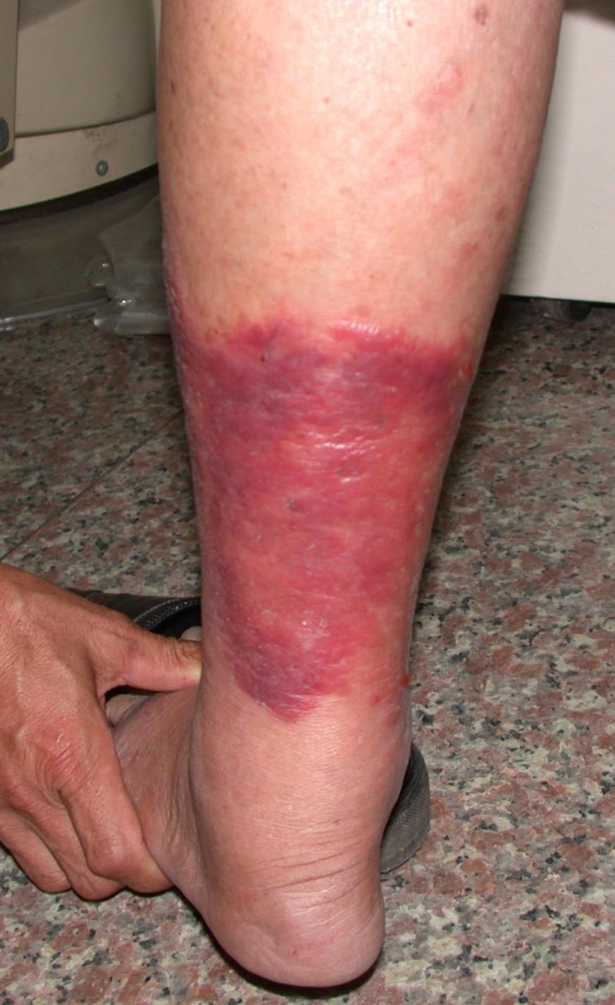

Slide 9
參考資料
書籍資料
《呂赫若集》，前衛出版社
網路資料
〈夾縫中的人..呂赫若筆下的男性〉，四處蔓延的癌症病毒2部落格
維基百科

